Slide 1

Walidacja modeli
Adam Wróbel
Risk Modelling & Analytics Specialist
28 March 2017

Slide 2
Walidacja modeli
w instytucjach finansowych
Istnienie walidacji modeli jest wymuszone przez regulacje
Celem jest zapewnienie, że modele są używane w odpowiedni sposób
Adresuje to takie elementy jak to, że:
wszystkie modele się mylą
koncepcyjnie niepoprawny/niestabilny model da niepoprawne wyniki
Szczególnie istotne obszary:
Wyznaczanie wymogów kapitałowych
Testy stresu

Slide 3
Cykl życia modelu w banku
Gdzie w to wpisuje się walidacja modeli?
Model jest budowany
Model jest walidowany:
Zatwierdzony
Zatwierdzony warunkowo – model może być używany, ale pewne elementy będą musiałby zostać zmienione w przyszłości
Odrzucony – model musi być zmieniony przed użyciem na produkcji
Zatwierdzenie przez regulatora (zewnętrzna walidacja)

Slide 4
Na czym polega walidacja modeli?
Kluczowe elementy
Ocena czy model jest koncepcyjnie poprawnie zdefiniowany
Podważenie wszelkich decyzji modelowych podjętych podczas modelowania:
Porównanie wyników modelu przy podjęciu alternatywnych opcji (np. innej funkcji łączącej)
Sprawdzenie czy założenie stojące za modelem są spełnione:
Jeśli nie są spełnione to ocena jaki ma to wpływ na model (jeśli materialny to rozważenie odrzucenia model)
Ocena czy model jest stabilny
Budowa alternatywnego modelu (benchmarku)
Ocena ryzyka modelu i czynników, które podnoszą to ryzyko (np. niska jakość danych)

Slide 5
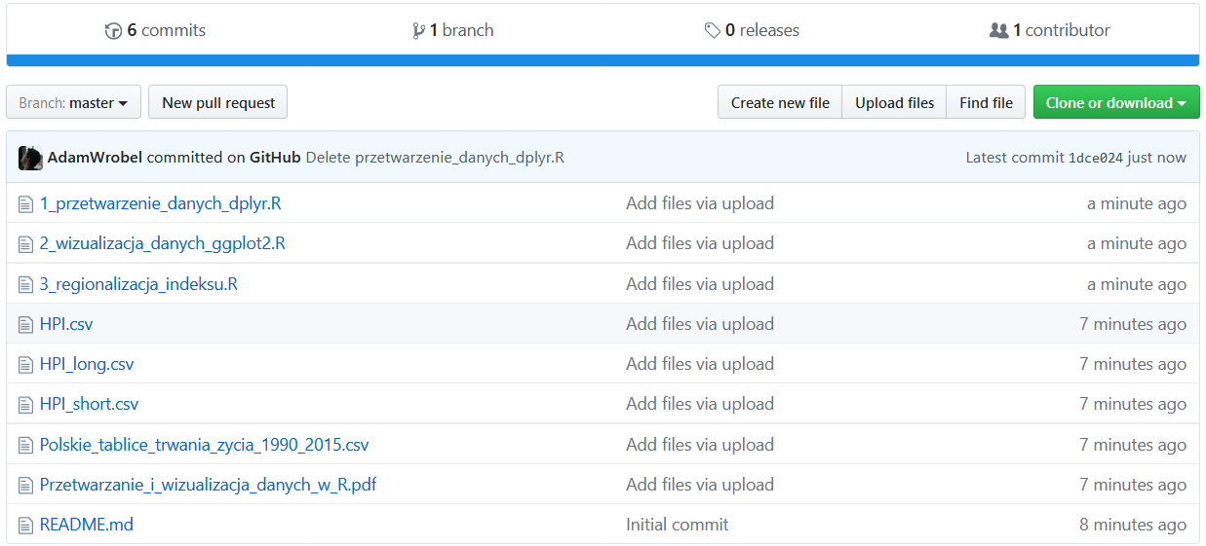
Materiały
https://github.com/AdamWrobel/AGH/tree/master/Zajecia_2017_05_21

Slide 6


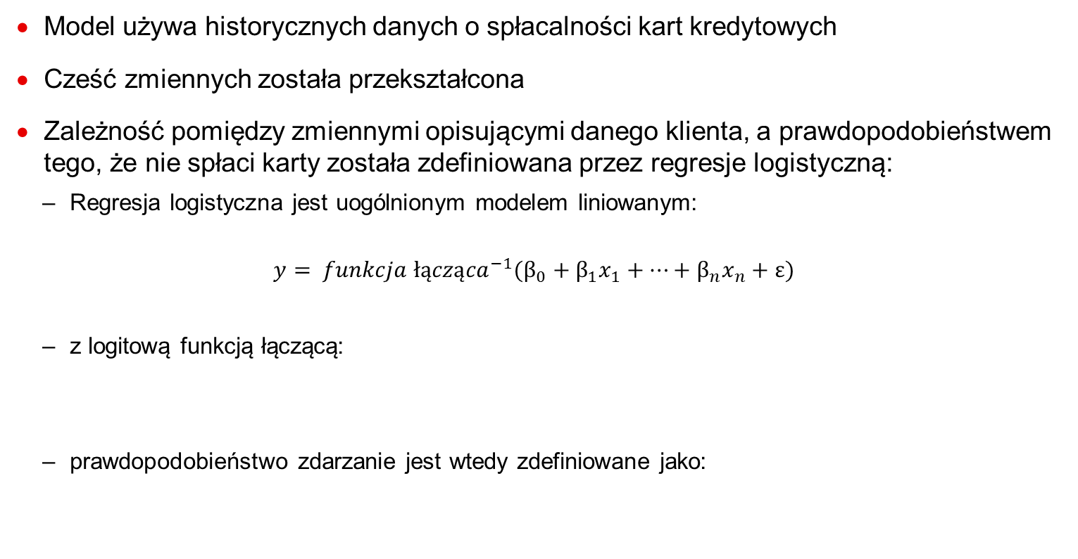
Model zdefiniowany na poprzednich zajęciach
Wyznaczenie prawdopodobieństwo niespłacania karty kredytowej
Model używa historycznych danych o spłacalności kart kredytowych
Cześć zmiennych została przekształcona
Zależność pomiędzy zmiennymi opisującymi danego klienta, a prawdopodobieństwem tego, że nie spłaci karty została zdefiniowana przez regresje logistyczną:
Regresja logistyczna jest uogólnionym modelem liniowanym:
$$y= {funkcja łącząca}^{−1}(β_{0}+β_{1}x_{1}+…+β_{n}x_{n}+ε)$$
z logitową funkcją łączącą:
prawdopodobieństwo zdarzanie jest wtedy zdefiniowane jako:

Slide 7

Decyzje podjęte podczas modelowania
Wybór zmiennych
Zmienne ilościowe – kroki:
Uszeregowanie obserwacji pod kątem wartości
Zgrupowanie do 10-ciu koszyków (bins)
Wyznaczenie średniego poziomu DR (default rate) dla danej zmiennej w danym koszyku
Wygładzenie krzywej DR (loess)
Normalizacja wartości wygładzonej krzywej
Zmienne jakościowe – brak transformacji
Skypt: validation.R

Slide 8
Projekty
Forma: prezentacja na ostatnich zajęciach
Zbudowanie optymalnego modelu PD korzystając z danych o spłacalności kart kredytowych. Model powinien adresować zdiagnozowane problemy: współliniowość; niemonotoniczność części transformowanych zmiennych; zbyt mało liczne kategorie przy niektórych zmiennych, itd.

Slide 9
Informacje kontaktowe
Adam Wróbel
UBS
Risk Modelling & Analytics Specialist
Email: adam.wrobel@ubs.com
ubs.com/polandcareers

